Slide 1
Preservar el sentido de la lectura y la escritura en las aulas de los más pequeños
Un problema didáctico analizado en “situaciones de estudio”
ENTER

Slide 2
EN FUNCIÓN DE ESTE PROPOSITO… ¿QUÉ CONTENIDOS ENSEÑAR A LOS NIÑOS Y EN QUE SITUACIONES DIDACTICAS?
01
02
03
04

Slide 3
“El objetivo de enseñanza fundamental esta construido por las practicas sociales de lectura y escritura”
—D. Lerner
01
02
03
04

Slide 4
¿QUÉ CONTENIDOS ENSEÑAR A LOS NIÑOS Y EN QUE SITUACIONES DIDACTICAS?
El marco de estas practicas sociales de lectura y escritura es donde los pequeños acceden a las particularidades del lenguaje que se escribe y donde aprenden también el sistema alfabético de escritura, es decir, a “leer las letras”.
En síntesis, alfabetizar es enseñar a los niños las prácticas de los lectores y escritores, y -en el contexto de dichos quehaceres o acciones- las particularidades del lenguaje escrito y del sistema de escritura.
01
02
03
04

Slide 5
¿COMO RESGUARDAR SU SENTIDO CUANDO SE TRATA DE ENSEÑAR A LEER Y A ESCRIBIR A LOS MAS PEQUEÑOS?
La preservación del sentido del saber en la escuela es un problema didáctico central, tanto desde la perspectiva del niño que aprende como desde la perspectiva del objeto de conocimiento que se está comunicando en la situación de enseñanza.
01
02
03
04

Slide 6
IMPORTANTE
01
02
Analizar el desarrollo de las situaciones didácticas resulta indispensable para comprender el sentido de lo que se enseña; la relación entre aquello que se propone comunicar y lo que efectivamente se comunica a los alumnos en el transcurso de la tarea.
03
04

Slide 7
Lo más adecuado es:
1°
2°
3°
01
Leer para seleccionar -entre varios materiales de lectura- aquellos que aportan información sobre el tema.
Producir notas o apuntes para conservar información relevante.
Producir un texto para difundir aquello que se ha aprendido más allá de las puertas del aula.
02
03
04

Slide 8
LEER PARA SELECCIONAR MATERIALES DE LECTURA SOBRE UN TEMA
01
La intención central es comunicar las prácticas de lector cuando el propósito es leer para localizar y seleccionar materiales específicos.
Leen para localizar y seleccionar información
02
03
04

Slide 9
Guiados por el propósito de localizar información en esa variedad de materiales, se desarrollan situaciones de lectura exploratoria, en las que se ejercen -como contenidos en acción- ciertas prácticas de lector apropiadas a la situación.
01
02
03
04

Slide 10
01
02
A través de estas intervenciones, plantea a los niños problemas de coordinación entre lo que lee y el texto escrito; problemas de correspondencia que deben fundarse en indicios que orienten la interpretación: palabras con letras conocidas, cantidad de letras o partes de lo escrito, organización textual y paratextual del género y el portador, etc.
03
04

Slide 11
PRODUCIR NOTAS O APUNTES PARA CONSERVAR INFORMACIÓN RELEVANTE
01
02
La escritura es necesaria para conservar cierta información. Se trata de propuestas donde las prácticas de lectura y escritura se encuentran fuertemente implicadas: localizar nuevamente algún dato específico en un libro para ser conservado por escrito, releer pasajes de algunos textos y comentar entre todos algunas ideas importantes para registrarlas en notas individuales o grupales, releer varias notas y arribar a una única producción... En todos los casos, son textos intermedios, a los que se consulta para reconstruir la información. En estos contextos, los niños tienen oportunidades de aprender a leer y a escribir
03
04

Slide 12
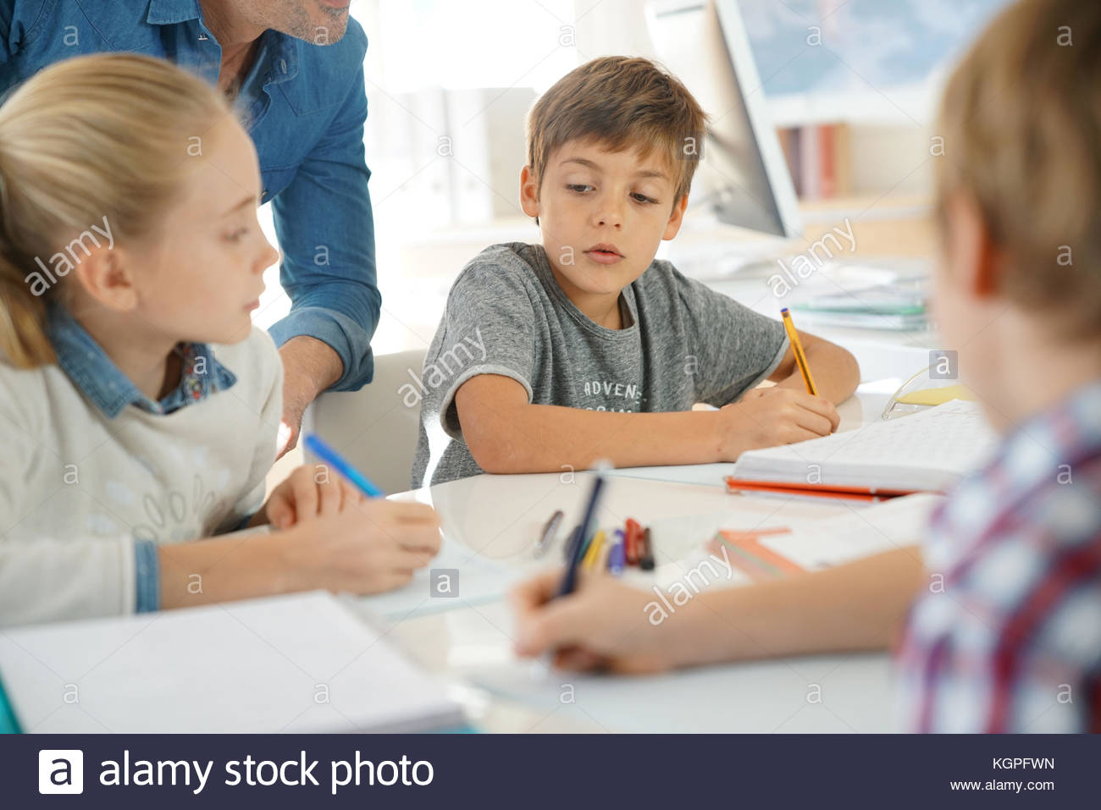
PRODUCIR UN TEXTO PARA DIFUNDIR AQUELLO QUE SE HA APRENDIDO
01
El maestro diseña una secuencia de trabajo en la que se propone comunicar a los niños la complejidad del proceso de producción cuando se trata de difundir un material informativo para otros destinatarios.
02
03
04

Slide 13
PRODUCIR UN TEXTO PARA DIFUNDIR AQUELLO QUE SE HA APRENDIDO
Para producir este texto -en el que se exponen algunos conceptos aprendidos- se desarrollan situaciones tales como: relectura del maestro y de los niños de apuntes o materiales ya consultados, definición sobre qué y cómo escribir el texto, producción del escrito, vuelta al mismo de manera diferida para su revisión considerando restricciones propias del género y de la situación.
01
02
03
04

Slide 14
01
REVISION Y REESCRITURA
º Aspectos paratextuales
º Contenido referencial del texto y su necesario reformulación para que sea comprensible.
PRODUCCION DE BORRADORES
º Intercambio de información entre pares sobre el sistema de escritura
º Consulta de otros textos para obtener información sobre las letras
º Reformulación del teto para que sea comprensible para el destinario
02
03
04

Slide 15
PRODUCTO DE CLASE
Links:
Ruleta:
https://wordwall.net/es/resource/17659348
Cuestionario:
https://wordwall.net/es/resource/17675305
01
02
03
04

